Slide 2
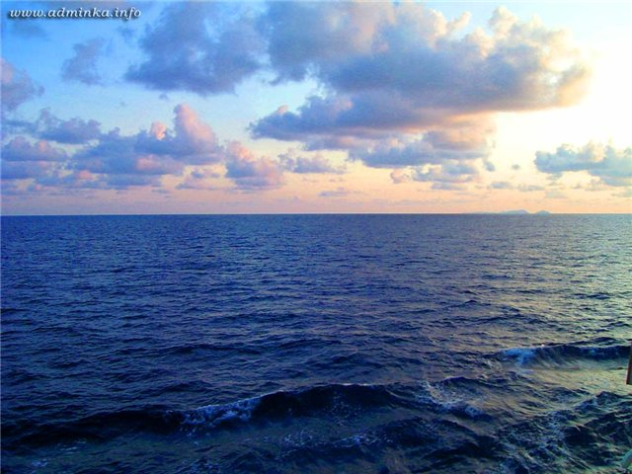
Математический океан

Slide 6
Три пирата делили монеты, всего было 256 монет, первый пират забрал 95 монет, а второй на 36 монет больше, третий неизвестно. Сколько монет было у каждого пирата?

Slide 7
1 пират- 95 монет 2 пират- 131 монету 3 пират- 30 монет

Slide 8
В плаванье отправилось 24 мальчика, а девочек на 14 меньше, чем мальчиков. Сколько всего детей отправилось в плаванье ?

Slide 9
Для приготовления обеда для экипажа корабля повару понадобилось 24 кг картошки, свеклы на 5 меньше, а лука на 7 меньше, чем свеклы. Сколько килограмм лука потратил повар?

Slide 11
ПРО 100 Р | 5,НИЦА | АК 3 СА

Slide 12
С 3 ЖИ | ПРЕ 100 Л | ПА 3 ОТ

Slide 13
КИС . | ПО 2 Л | 100 ЛИЦА

Slide 16
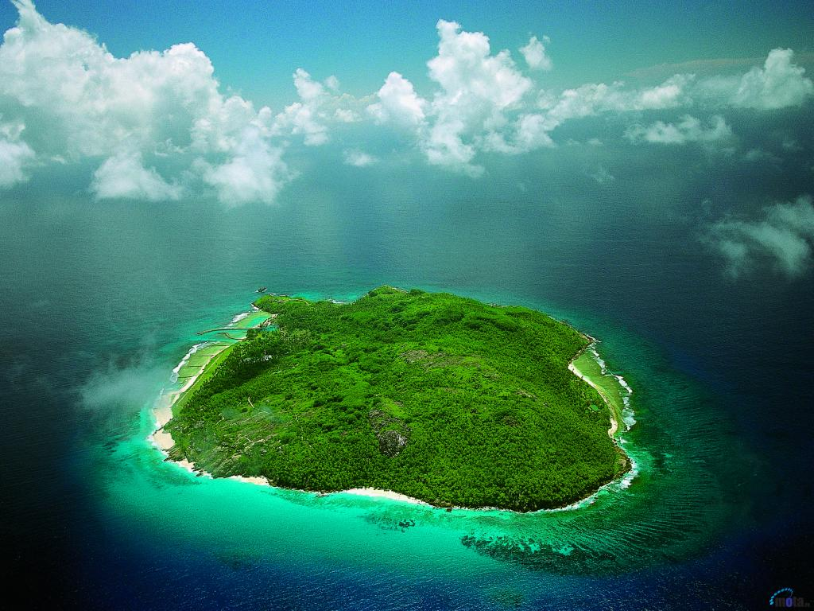
Остров Знаний

